Slide 1
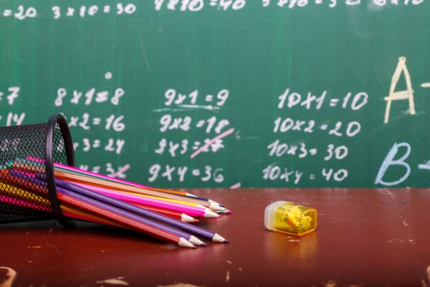
MATEMATI-GREST
LA MATEMATICA DIVERTENTE
Giochi, creatività e merende si uniscono in modo avvincente e originale con la logica e la matematica
LUNEDI- Diamo i numeri
MARTEDI- I multipli saranno i primi
MERCOLEDI- Figure geometriche
GIOVEDI- Caccia al tesoro
VENERDI- Lunapark matemagico
DOVE: Campetto di Piazza Chievo- Oratorio NOI QUANDO: Dal 10 al 16 luglio 2017- Dalle 8.00 alle 12.30

Slide 2

matematigrest
Le giornate del grest sono strutturate ALL’INCIRCA IN QUESTO MODO:
8.00-10.00 → attività motorie riguardanti il tema della matematica
10.00-10.30 → merenda collettiva
10.30-12.30 → laboratori didattici

Slide 3
Lunedì
DIAMO I NUMERI
8.00-10.00
Essendo la prima giornata, prima di iniziare con i giochi, verrà dedicato un po’ di tempo alla presentazione degli animatori e dei bambini, in modo da cercare fin da subito di creare un ambiente amichevole e favorevole allo spirito di squadra.
I bambini verranno poi divisi in gruppi in base alla fascia di età in modo da dividere i giochi in base al livello di conoscenza.
GIOCO1: PALLA NUMERO
Regole: Tutti contro tutti, con palla. Il campo viene diviso in tre aree da due corde parallele. I bambini sono schierati in una delle aree laterali, la palla è a centro campo. Ogni bimbo avrà una pettorina con un numero segnato sopra. L’animatore chiama un numero in modi diversi (ad esempio “due decine e sette unità” oppure “ventisette”). Tutti i bambini devono correre nell’area opposta, il bambino con il numero chiamato corre a prendere la palla e cerca di colpire i compagni che si trovano ancora nell’area centrale. Chi è colpito viene eliminato, mentre se nessuno viene colpito, è eliminato il bambino che lancia. Vince l’ultimo bambino rimasto in campo. Dopo questa fase il gioco si fa un pochino più difficile: ora l’animatore chiamerà il numero facendo fare a loro delle operazioni, prima che il bimbo parta si lasciano alcuni secondi per svolgere l’operazione. PER I PICCOLI attraverso addizioni e sottrazioni (esempio: l’animatore dice: “5+7” e il bimbo con il numero 12 dovrà prendere gli altri), PER I GRANDI attraverso moltiplicazioni e divisioni.

Slide 4
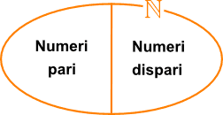
Lunedì
8.00-10.00
GIOCO2: PARI E DISPARI
Regole: Tutti contro tutti.
LIVELLO FACILE: I bambini corrono in ordine sparso, l’animatore chiama “pari” oppure “dispari”. A seconda del comando, i bambini con il numero richiesto si abbassano.
LIVELLO MEDIO: I bambini camminano in ordine sparso, l’animatore chiama “pari” oppure “dispari”. A seconda del comando, i bambini formano velocemente coppie in modo che la somma dei loro numeri corrisponda alla richiesta, la coppia formata si abbassa.
LIVELLO DIFFICILE: Far formare anche gruppi da tre.

Slide 5

Lunedì
8.00-10.00
GIOCO3: PORTA A CASA L’INFINITO
Regole: i bambini verranno divisi in due squadre da 10 circa.
Indosseranno pettorine con numeri pescati a random. Le due squadre saranno disposte su linee opposte (tipo fazzoletto). Il simbolo dell’infinito sarà appoggiato a terra, al centro del campo, potrà essere realizzato su una bandierina, con un cartone o con la stoffa imbottita. Un bambino di una squadra “chiamerà” un’operazione che abbia il risultato presente sulla pettorina di un compagno della squadra rivale, dopo aver chiamato correrà a raccogliere l’infinito per portarlo nella base propria. Il bambino con il risultato lo dovrà raggiungere e toccare prima che oltrepassi la linea di casa.
Per aggiudicare la vittoria si assegna 1 punto a chi porta a casa l’infinito e a chi cattura il compagno e si toglie un punto a chi chiama un’operazione con il risultato inesistente. Dopo un tempo predefinito, vince la squadra con più punti.

Slide 6
Lunedì
8.00-10.00
GIOCO4: DECINE CENTINAIA E UNITA’
Regole: I bambini verranno divisi in più squadre e ad ognuna verranno dati 3 cerchi posti ad una distanza di 50m dalla linea di partenza.
I 3 cerchi, di 3 colori diversi, indicheranno rispettivamente le unità, le decine e le centinaia.
Dopo che l’animatore avrà chiamato un numero, i bambini dovranno correre e disporsi correttamente nei cerchi in modo da comporre il numero richiesto.
I punti verranno attribuiti in base all’ordine di arrivo delle squadre (ad esempio: i primi a disporsi correttamente prenderanno 3 punti, i secondi 2 e i terzi 1).
Vince la squadra che arriva prima a 10 punti.
CENTINAIA
DECINE
UNITA’

Slide 7
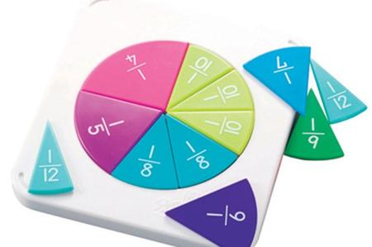
Lunedì
10.00-10.30
MERENDA:
Torte frazionarie: varie torte divise in diverso numero di parti con scritto su ogni fetta la frazione corrispondente al pezzo del dolce;
1 2 3.. Tramezzino! : Tramezzini con numeri, operazioni e segni.

Slide 8
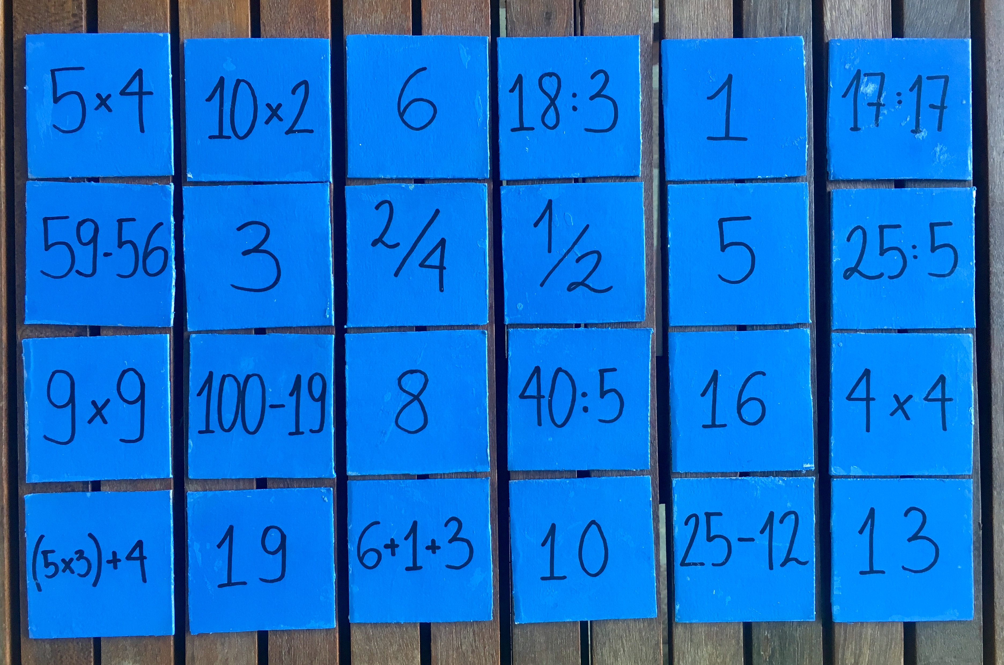
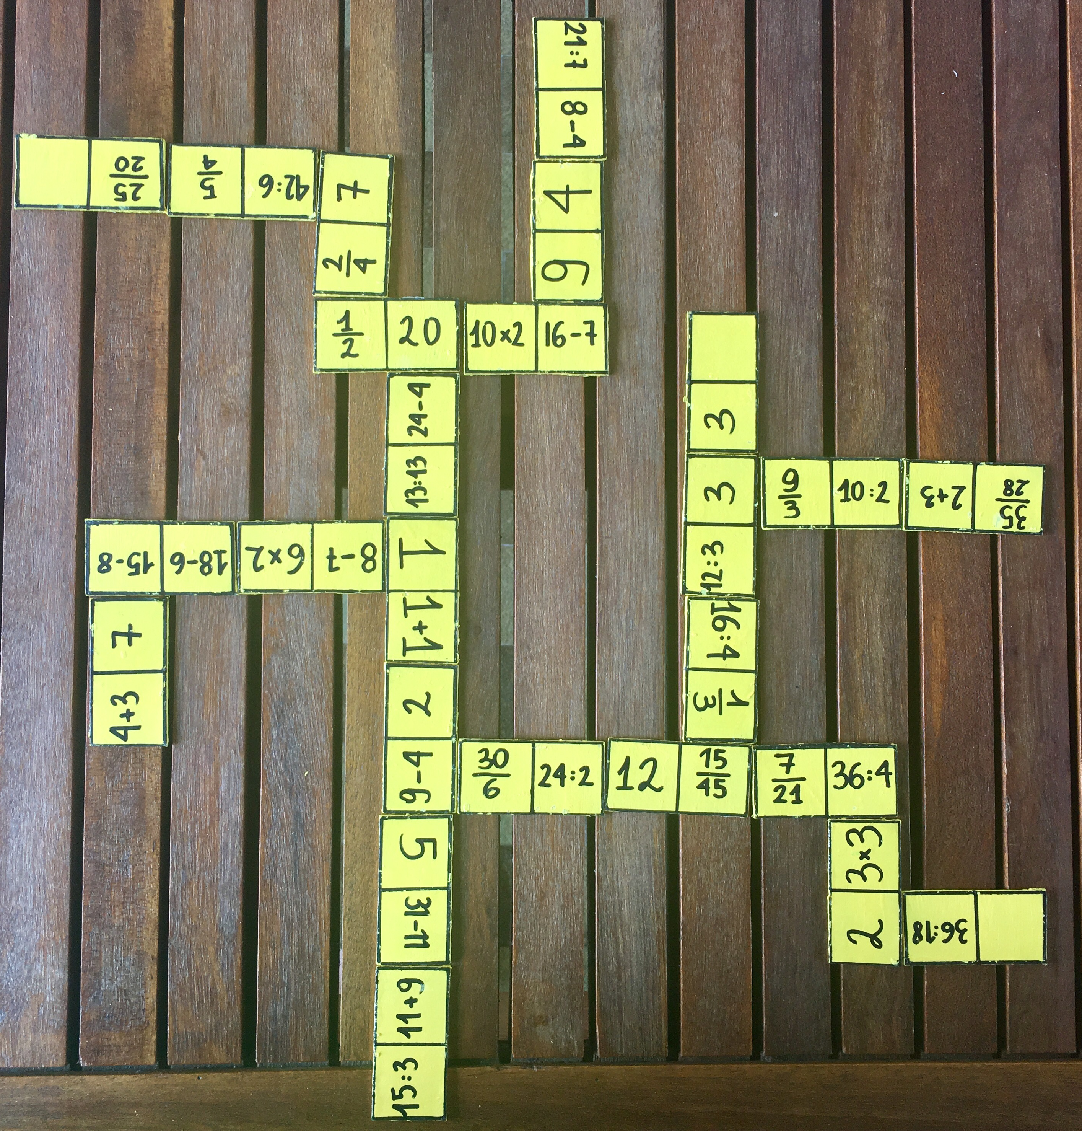
Lunedì
10.30-12.30
LABORATORIO1: MEMORY
Regole: Il classico gioco del memory con operazioni, numeri e frazioni al posto delle usuali immagini.
LABORATIORIO2: DOMINO
Regole: Anche qui, abbiamo rivoluzionato un classico, il domino! I bambini proveranno a cimentarsi nella variante con elementi matematici.

Slide 9
Lunedì
10.30-12.30
LABORATORIO3: CHI NON MATEMATICA NON PIGLIA PESCI
Regole: Su un cartoncino colorato come se fosse il mare, verranno sparpagliati dei pesci tali per cui sotto ognuno di essi ci sia scritto un numero e un’operazione, ci saranno inoltre 2 pesci jolly e 2 pesci stella.
Verrà scelto un valore al quale bisogna arrivare entro un determinato lasso di tempo.
I bambini, tramite una piccola canna da pesca dovranno prendere un pesce alla volta e segnarsi di volta in volta i numeri su un foglio, sommandoli, sottraendoli o moltiplicandoli in base all’operazione scritta.
Il pesce Jolly permette ai bambini di attribuirgli un valore da loro scelto compreso tra 1 e 5, mentre il pesce stella azzera il punteggio fino ad allora ottenuto.
Vince il bambino che arriva prima al numero richiesto, oppure in caso finisca il tempo, vince quello che è arrivato più vicino.
I bambini possono per 2 volte decidere di rifiutare un pesce ributtandolo in mare senza svelare agli avversari il valore sotto scritto. In caso di parità vince quello che ha pescato più pesci per ottenere il numero.

Slide 10
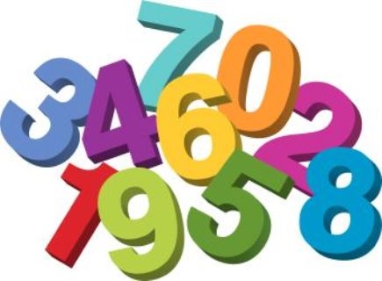
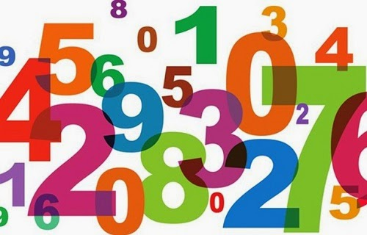
Lunedì
Resoconto finale
Il motivo per il quale sono state scelte queste attività è :
Far riconoscere ai bambini i numeri con la consapevolezza del valore che le cifre hanno a seconda della loro posizione;
Riconoscere i numeri pari e dispari e far notare che somma di 2 numeri solo pari o solo dispari è sempre pari e somma di numero pari con un numero dispari è sempre dispari. Mentre la somma di 3 numeri dispari è dispari;
Eseguire operazioni mentalmente e rapidamente applicando strategie e proprietà;
Riconoscere frazioni equivalenti.

Slide 11
I MULTIPLI SARANNO I PRIMI
MARTEDì
8.00-10.00
GIOCO1: TABELLINE CON GLI INSIEMI
Regole: il gioco è tutti contro tutti. Con delle funi si formano due grandi cerchi intersecati per terra. Ogni cerchio rappresenterà l’insieme dei multipli di un numero scelto, nell’intersezione ci saranno i multipli comuni a tutti e due. I bambini pescheranno un foglio con sopra un numero e al via dovranno correre nell’insieme giusto.
Sarà una gara ad eliminazione, l’ultimo arrivato uscirà dal gioco e vincerà solo l’ultimo rimasto.
MULTIPLI DI 2
MULTIPLI DI 3

Slide 12
MARTEDì
8.00-10.00
GIOCO2: SCAPPA E PRENDI I TUOI MULTIPLI E I TUOI DIVISORI
Regole: E’ un gioco tutti contro tutti.
Ad ogni bambino viene data una fascia da legarsi in vita e una pettorina con un numero da attaccare alla maglietta. L’animatore pesca un numero random e il bambino corrispondente ad esso, sarà colui che dovrà cercare di sfilare la fascia dai compagni che avranno sulla maglia un numero multiplo o divisore del proprio (ad esempio: il numero 12 dovrà prendere il 24 ma anche il 3, il 4, etc…).
I bambini che non saranno né multipli né divisori del numero chiamato, diventeranno delle tane nelle quali rifugiarsi per non più di 5 secondi. Il gioco è a tempo e vince chi riesce a prendere più fasce.

Slide 13
martedì
8.00-10.00
GIOCO3: AGLI ORDINI!
Regole: I bimbi verranno divisi in due o più squadre, ogni bambino pescherà una pettorina con un numero.
L’animatore urlerà l’ordine in cui devono disporsi (ad esempio: ordine crescente o decrescente).I punti vengono assegnati a chi più velocemente forma la serie ordinata, vince la squadra che raggiunge il punteggio maggiore.
LIVELLO FACILE: ogni bambino ha una pettorina con un numero sopra, i numeri verranno dati in ordine consecutivo e al comando dell’animatore i bimbi si dispongono su una fila in ordine crescente o decrescente in base ai comandi.
LIVELLO DIFFICILE : Ogni bambino ha una pettorina con un numero pescato a caso quindi i numeri non sono consecutivi. I bambini correranno nello spazio a disposizione, al comando dell’animatore si disporranno sulla linea in ordine crescente o decrescente, vince la squadra più veloce.
PER I GRANDI: relazionarsi anche con i numeri decimali, con numeri frazionari da mettere in ordine (ovviamente numeri del tipo 10/2, 30/10, 25/25)

Slide 14
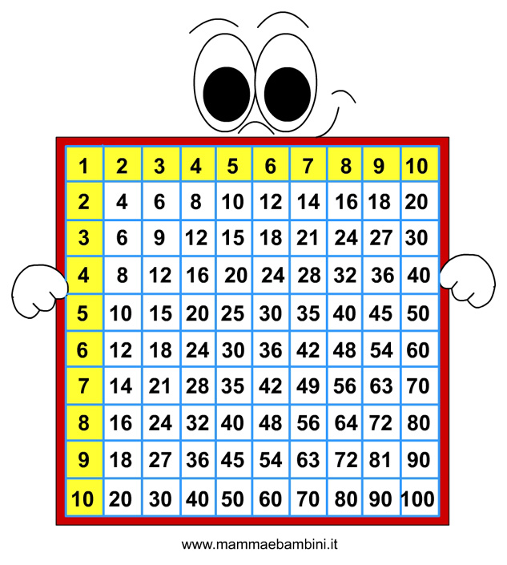
martedì
10.00-10.30
MERENDA:
Pizzette crescenti: pizzette in 3 diverse misure, le più piccole con il segno del minore, le medie con l’uguale e le più grandi con il maggiore;
La crostellina: una crostata con sopra disegnata la tavola delle
tabelline, con i numeri scritti con il cioccolato fuso.

Slide 15


MARTedì
10.30-12.30
LABORATORIO1: METTI IL MASSIMO
Regole: Si usa un mazzo di carte da scala 40 togliendo le figure, quindi con solo le carte dall’1 al 10. Vengono distribuite tutte le carte tra i giocatori (almeno 2) in parti uguali. Ogni giocatore mette una carta sul tavolo, chi mette la carta con la quantità maggiore prende anche quelle degli avversari, se le carte giocate hanno la stessa quantità si batte sulla carta dicendo “battaglia” e si gioca un’altra carta, la carta del valore maggiore vincerà. Si continua così finché un giocatore resta senza carte e perde. Vince colui il quale riesce a prendere tutte le carte.

Slide 16
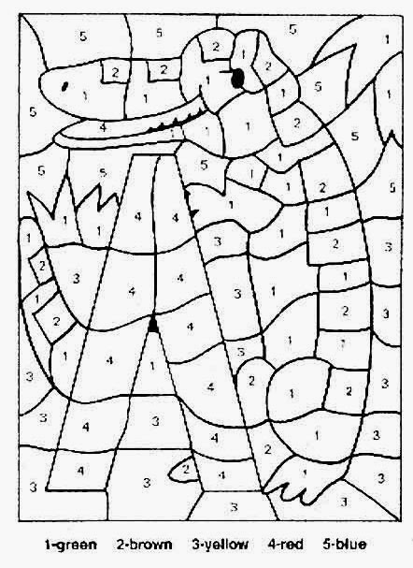
martedì
10.30-12.30
LABORATORIO2: UNISCI I PUNTINI E COLORA
Regole: Verranno distribuiti ai bambini dei fogli in cui ci sarà il tipico gioco di unire i puntini, che di solito si trova nelle enigmistiche. I numeri però non saranno consecutivi quindi i bambini dovranno unirli in base all’ordine dal minore al maggiore.
LABORATORIO3: SCOPRI LA FIGURA
Regole: Anche questo è un tipico gioco che si trova nell’enigmistiche. Verranno distribuiti
dei fogli con sopra un rettangolo diviso in parti di forme diverse.
L’animatore dirà ai bambini quale colore va assegnato ai numeri (ad esempio: rosso per i multipli di 3, verde per i multipli di 2, etc…).
Se coloreranno le parti in modo adeguato alla fine si troveranno di fronte ad un disegno.

Slide 17
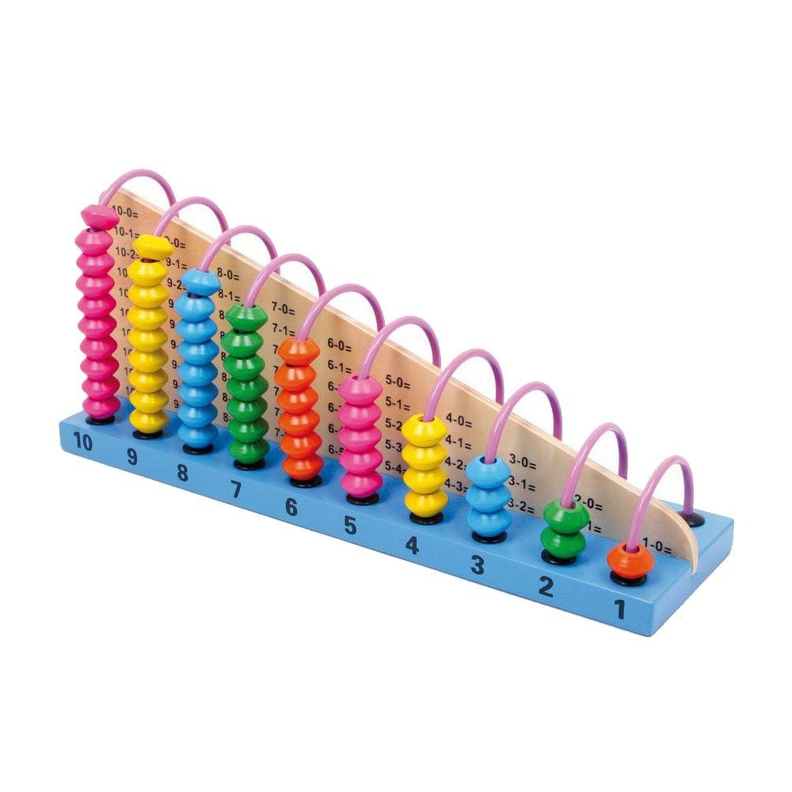
MARTedì
Resoconto finale
Il motivo per il quale sono state scelte queste attività è:
Avere la consapevolezza di un ordine dei numeri e una visione di multipli e divisori;
Riuscire a ordinare una serie disordinata di numeri;
Far apprendere le tabelline in modo divertente.

Slide 18
mercoleDì
FIGURE GEOMETRICHE
8.00-10.30
Poiché tutta la giornata sarà dedicata alla geometria, abbiamo deciso di cambiare il solito programma e di mettere prima i laboratori e dopo la merenda, i giochi all’aria aperta.
LABORATORIO: CUCINANDO LA GEOMETRIA
Questo sarà l’unico laboratorio della giornata in cui, animatori e bambini, cucineranno insieme la merenda.
Verranno preparati:
Biscotti quadrati, tondi, rettangolari e di molte altre forme;
Costruzioni geometriche formate da frutta, formaggi, olive e pomodorini collegati tramite stuzzicadenti.
Ai bambini verranno poi fatte costruire (con i cartoncini colorati) delle scatolette, sempre a forme di figure geometriche, che conterranno gli stuzzichini da loro preparati.

Slide 19
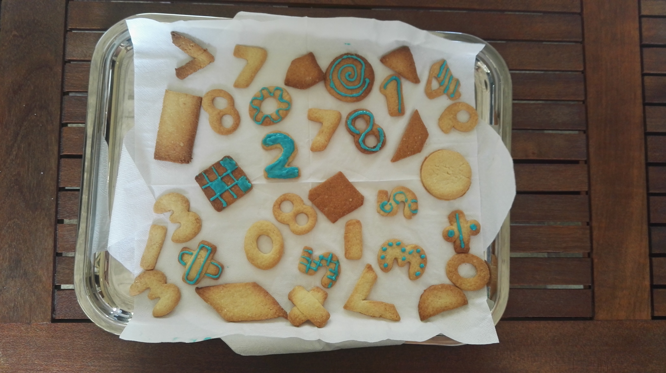
mercoleDì
10.00-10.30

Slide 20
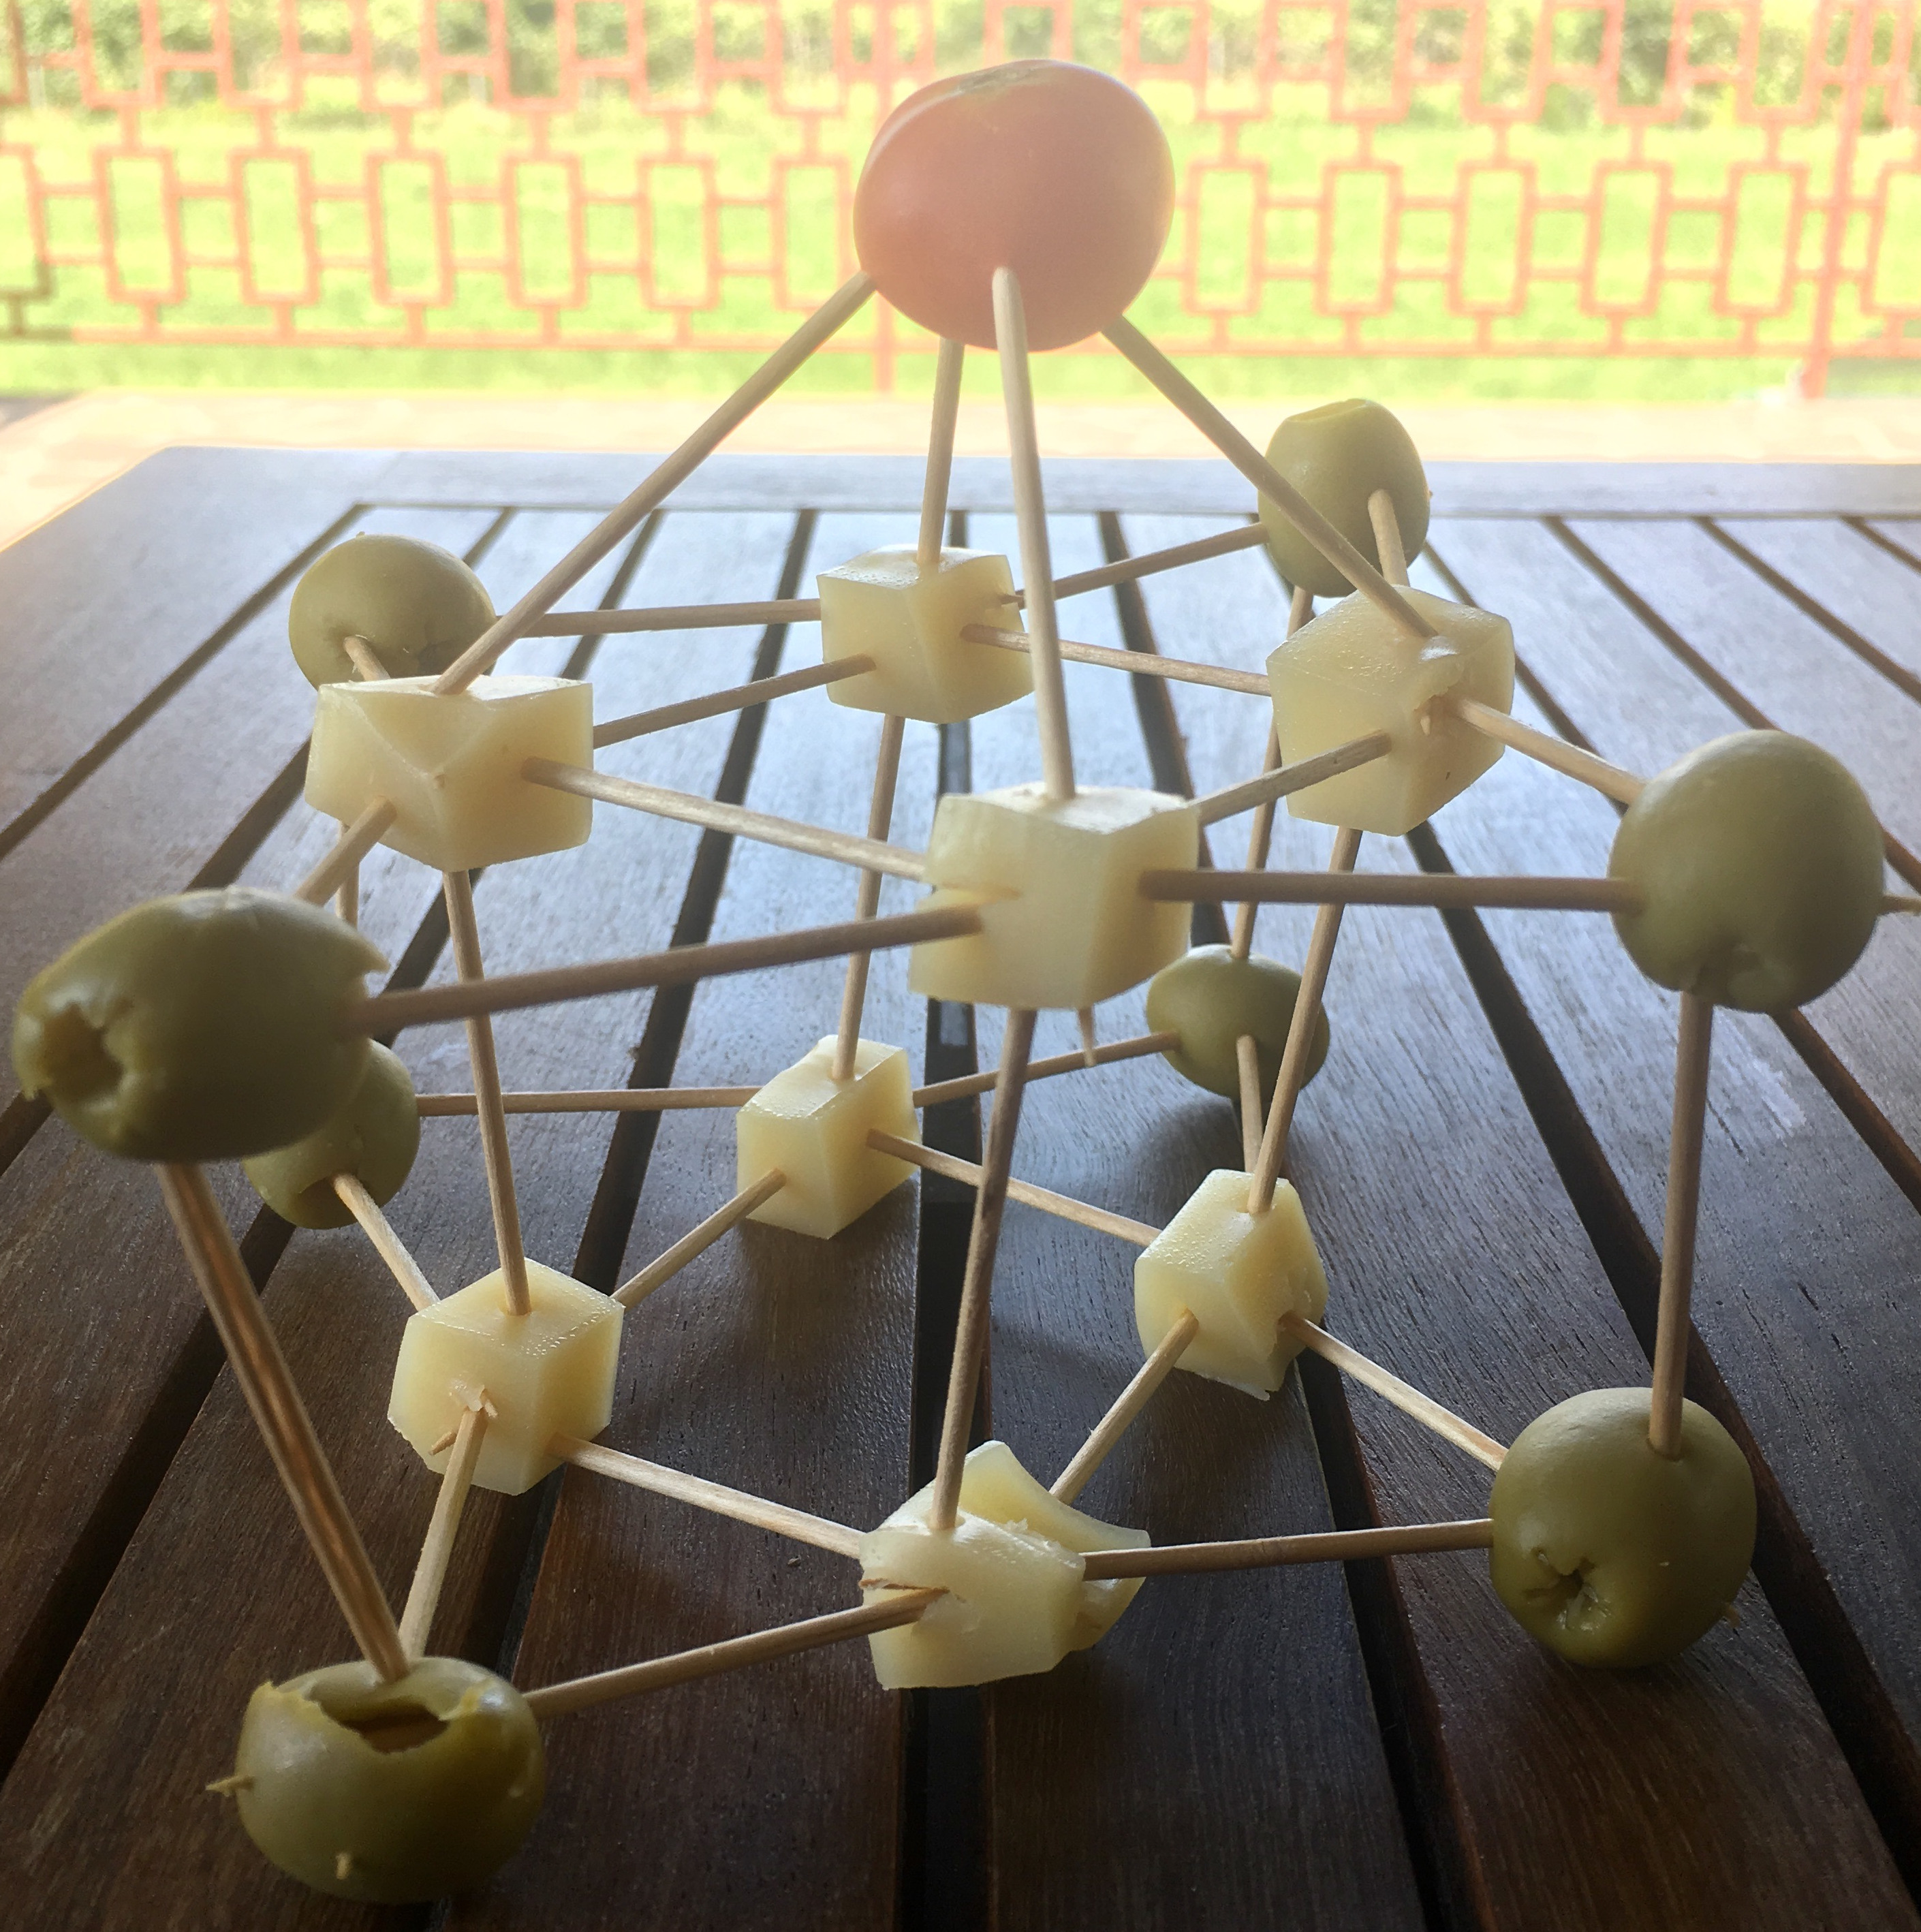
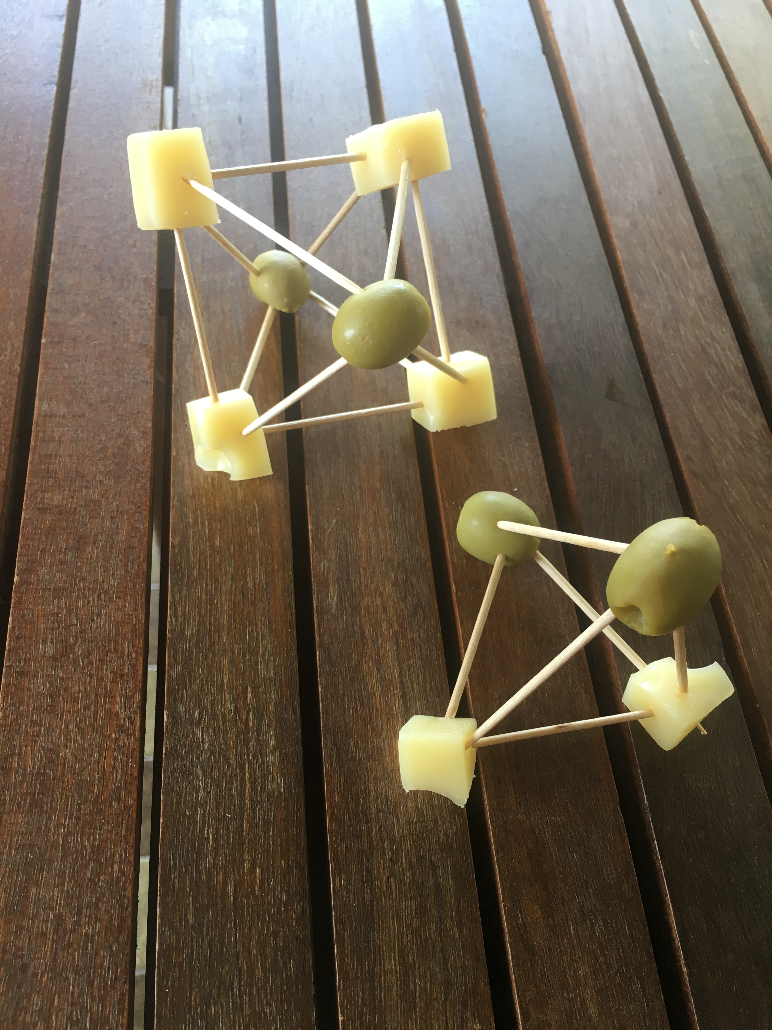
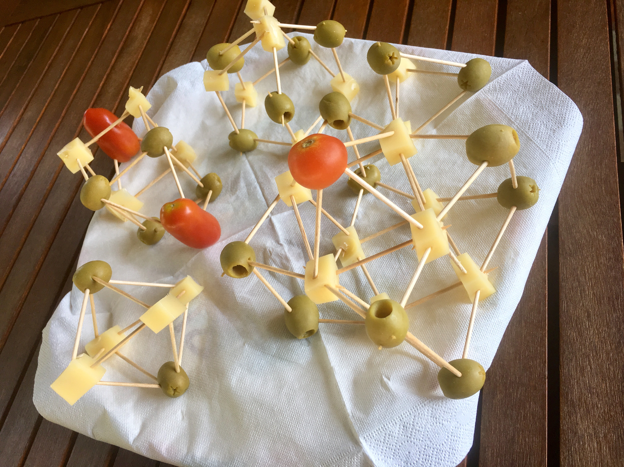
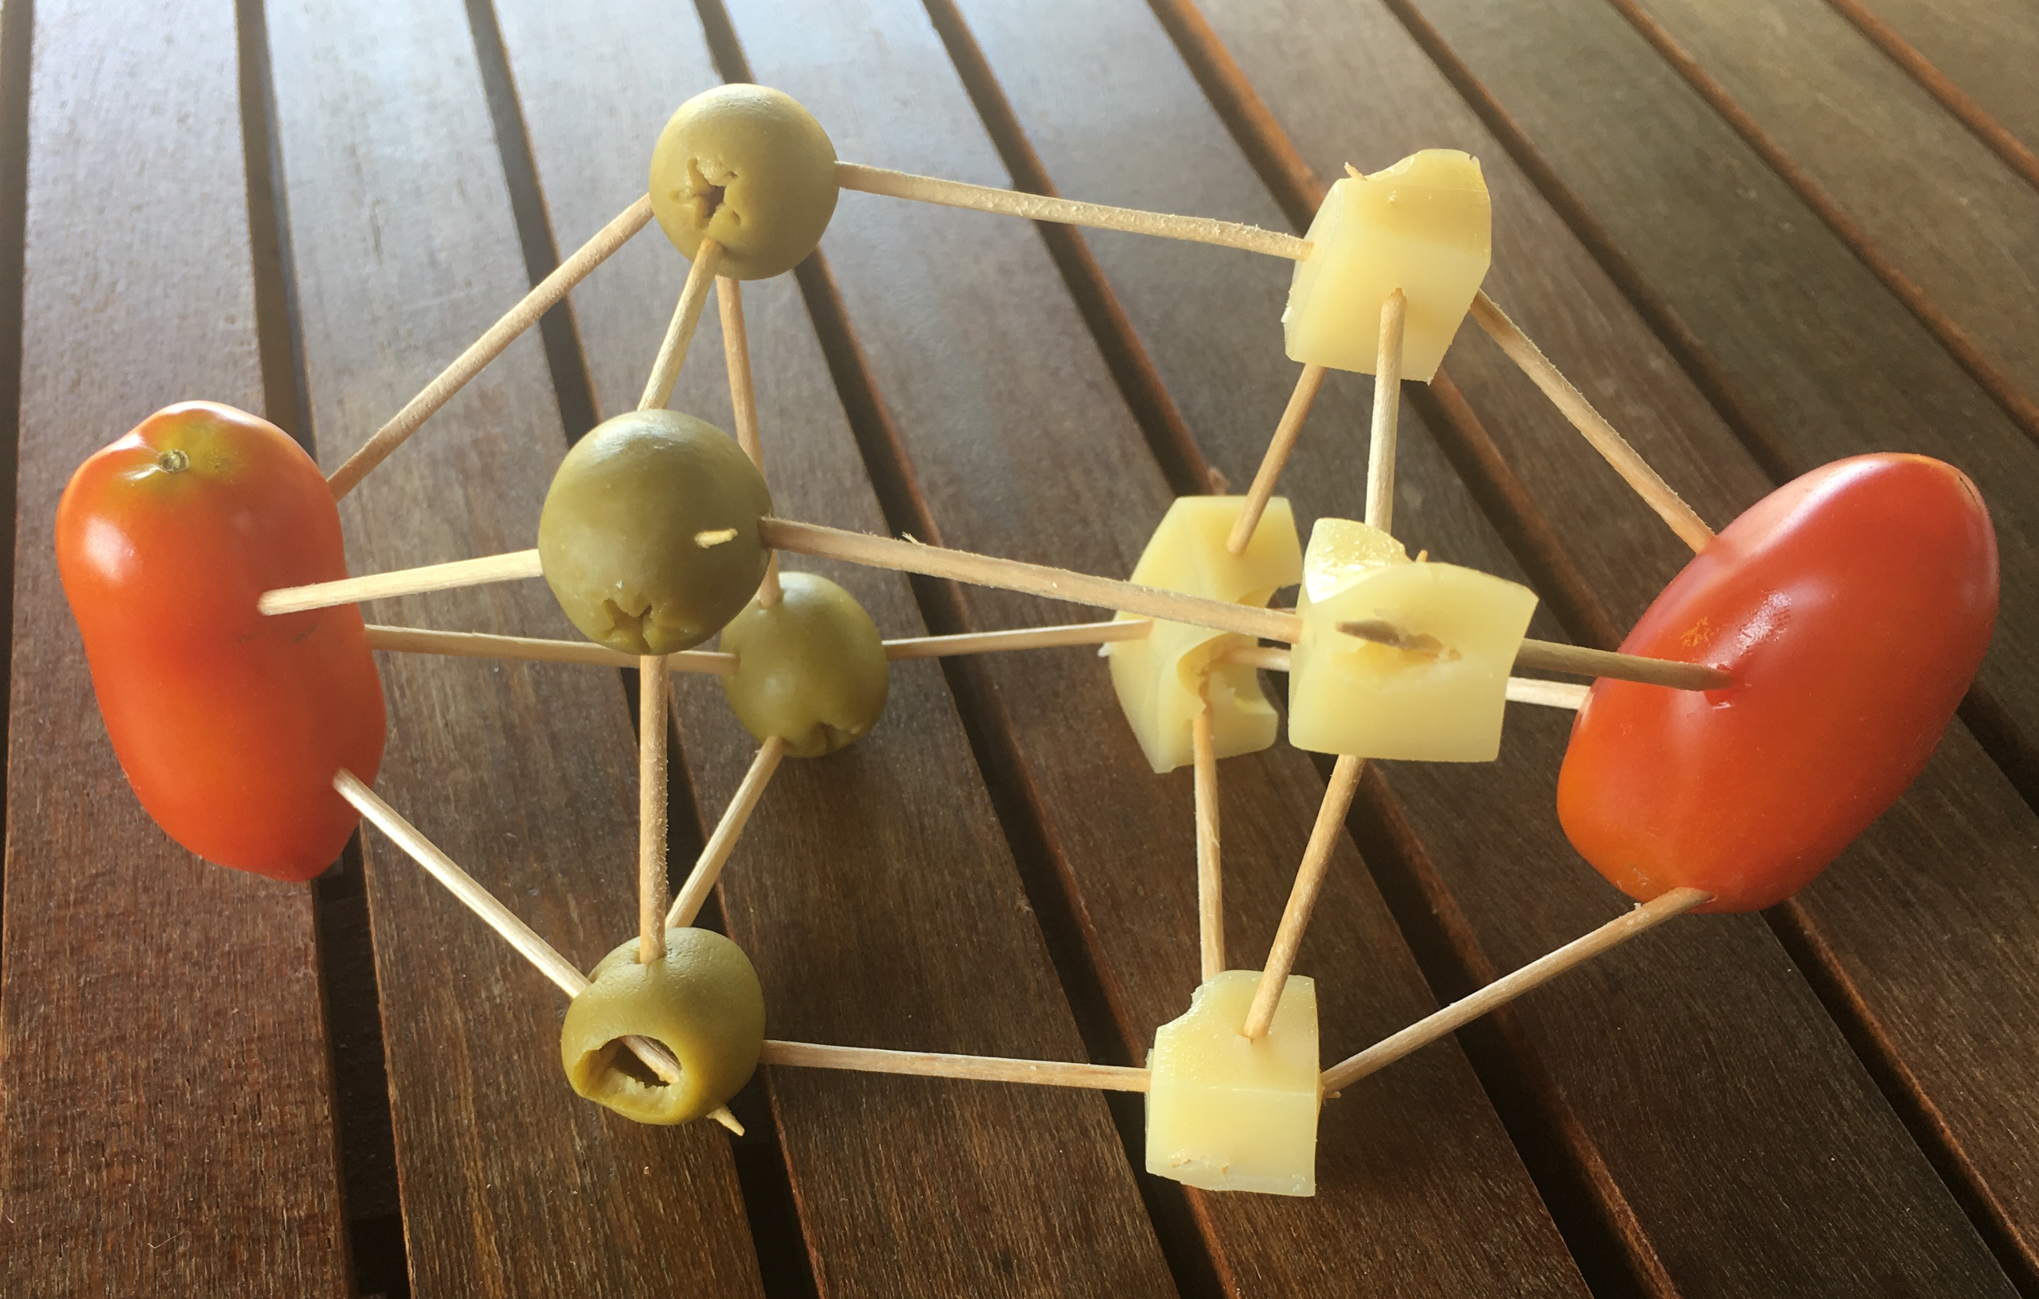
mercoleDì
10.00-10.30

Slide 21
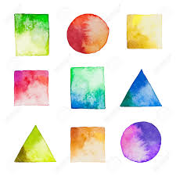
mercoledì
10.30-12.30
GIOCO1: LEGANDO SI IMPARA
Regole: I bambini verranno divisi in più squadre e ad ogni squadra verranno date una decina di corde.
L’animatore sceglierà la figura che i bambini dovranno comporre con le funi (ad esempio: pentgono, triangolo, etc…) e darà il via.
Il gruppo di bambini che riuscirà a creare la figura in meno tempo vince e prende un punto. Vince la squadra che arriva prima a 10 punti.
GIOCO2: TWISTER
Regole: Sarà un gioco in stile torneo ad eliminazione. A gruppi di 4 si sfideranno al classico gioco del twister con al posto dei colori le figure geometriche. Va avanti solo il vincitore di ogni partita e vincerà l’ultimo rimasto.

Slide 22
mercoledì
10.30-12.30
GIOCO3:
Regole: si svolgerà su un campo diviso in 2. I bambini verranno divisi in 2 squadre e al centro del campo verranno poste 4 figure geometriche di gomma piuma, grandi più o meno come una palla da calcio.
Su ogni metà campo ci saranno 2 porte con sopra indicati due dei nomi delle figure scelte. Entrambi i capo squadra pescheranno un foglietto nel quale saranno scritti 2 nomi delle forme in campo (ad esempio: cubo e sfera). A quel punto la squadra dovrà cercare di fare goal nelle porte indicate con le palle giuste e dovrà impedire all’altra squadra di fare altrettanto. Quando un bambino ha in mano una palla può fare al massimo 3 passi e poi deve passarla ad un suo compagno. Il gioco a tempo e vince chi fa più goal.

Slide 23
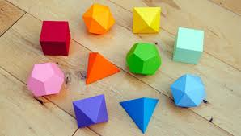
mercoledì
Resoconto finale
Il motivo per il quale sono state scelte queste attività è:
Vedere come da una figura piana si possa creare una figura tridimensionale;
Imparare i nomi delle figure geometriche e attribuirli alla forma giusta;
Saper comporre le figure con diversi strumenti.

Slide 24
GIOVEdì
CACCIA AL TESORO
8.00-12.30
Considerato l’avvicinarsi del fine della settimana, per fissare bene i concetti e ripassarli insieme, questo giorno verrà dedicato ad una caccia al tesoro nella quale i vari stand saranno delle prove che verranno superate dai bambini solo se riusciranno a svolgere degli indovinelli e capire gli indizi per arrivare al fantomatico tesoro!
I partecipanti verranno divisi in 4 squadre in modo che ogni gruppo abbia bambini di tutte le età (le squadre verranno denominate fantasiosamente dai ragazzi in modo da richiamare un argomento fatto durante la settimana, esempio «GLI ADDENDI PAZZI» oppure «LE SFERE CRESCENTI») e ogni squadra sarà accompagnata da un animatore durante il corso di tutta la giornata in quanto dovranno relazionarsi con spazi e posti più grandi.
Di seguito troveremo alcuni esempi degli indovinelli che porteranno alle successive postazioni.

Slide 25
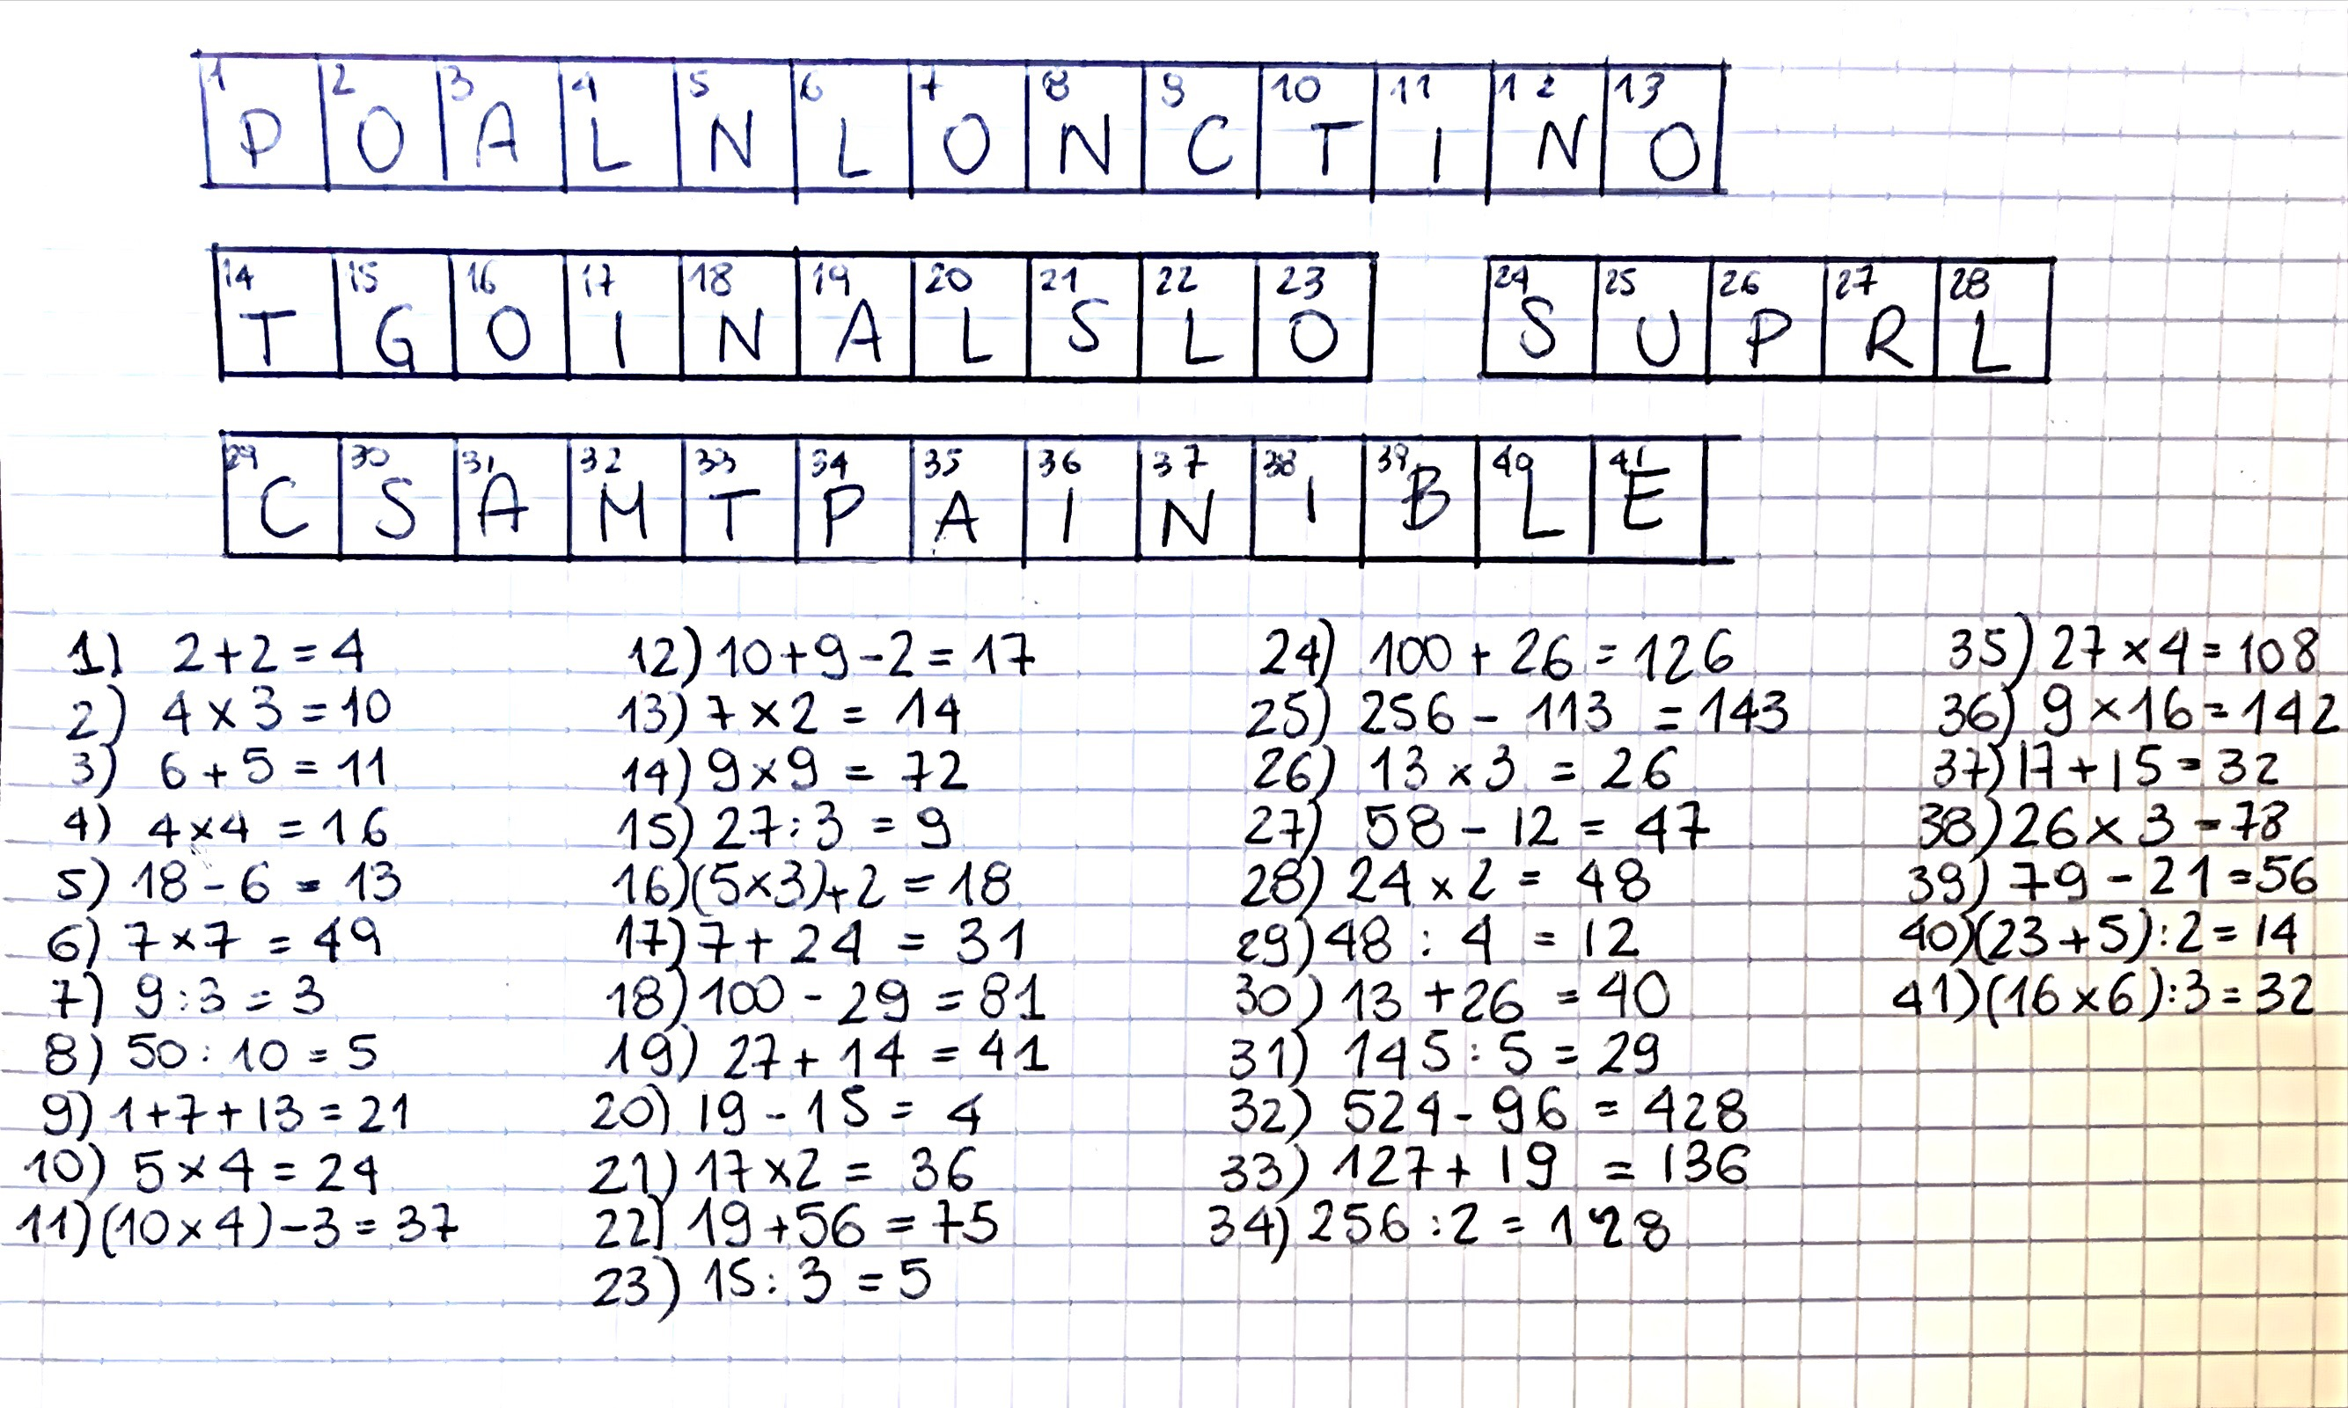
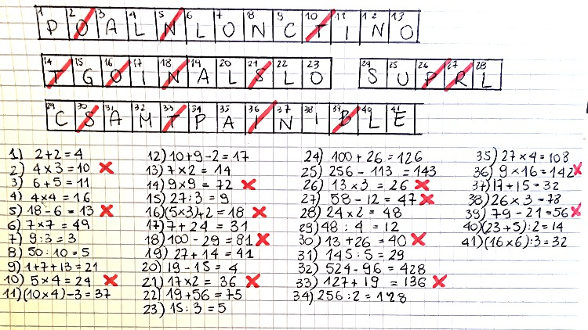
PRIMA
GIOVEdì
8.00-12.30
ESEMPIO1:
In questo tipo di gioco i ragazzi dovranno, associando le caselle numerate alle relative operazioni, capire se sono giuste o sbagliate e eliminare o tenere la casella. Nel caso in cui l’operazione sia errata la casella corrispondente dovrà essere cancellata, risulterà così la frase nella quale troveranno l’indizio per la successiva postazione. A sinistra troveremo un esempio, la frase giusta sarà «PALLONCINO GIALLO SUL CAMPANILE».
DOPO

Slide 26
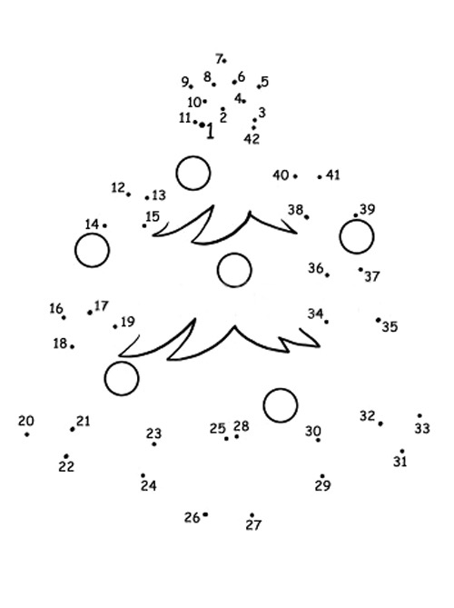
giovedì
8.00-12.30
ESEMPIO2:
Come in uno dei laboratori dei giorni precedenti i bambini dovranno unire i puntini in modo crescente così da formare la figura della postazione successiva.
(ad esempio: in figura viene un albero di Natale che indica ai bambini che la prossima postazione sarà l’albero del paese che solitamente viene addobbato durante le feste).

Slide 27
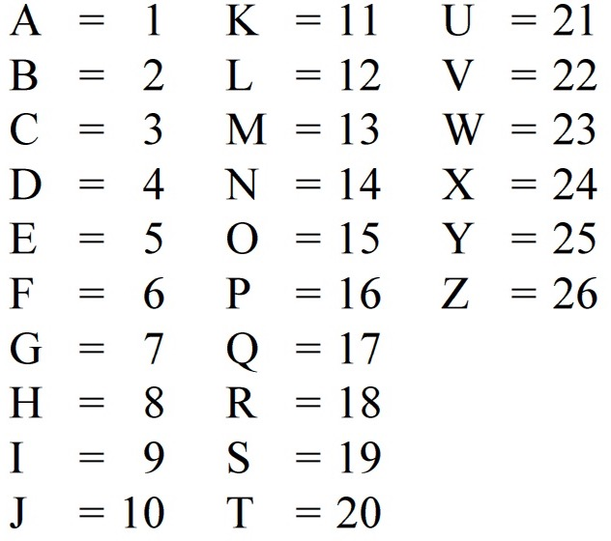
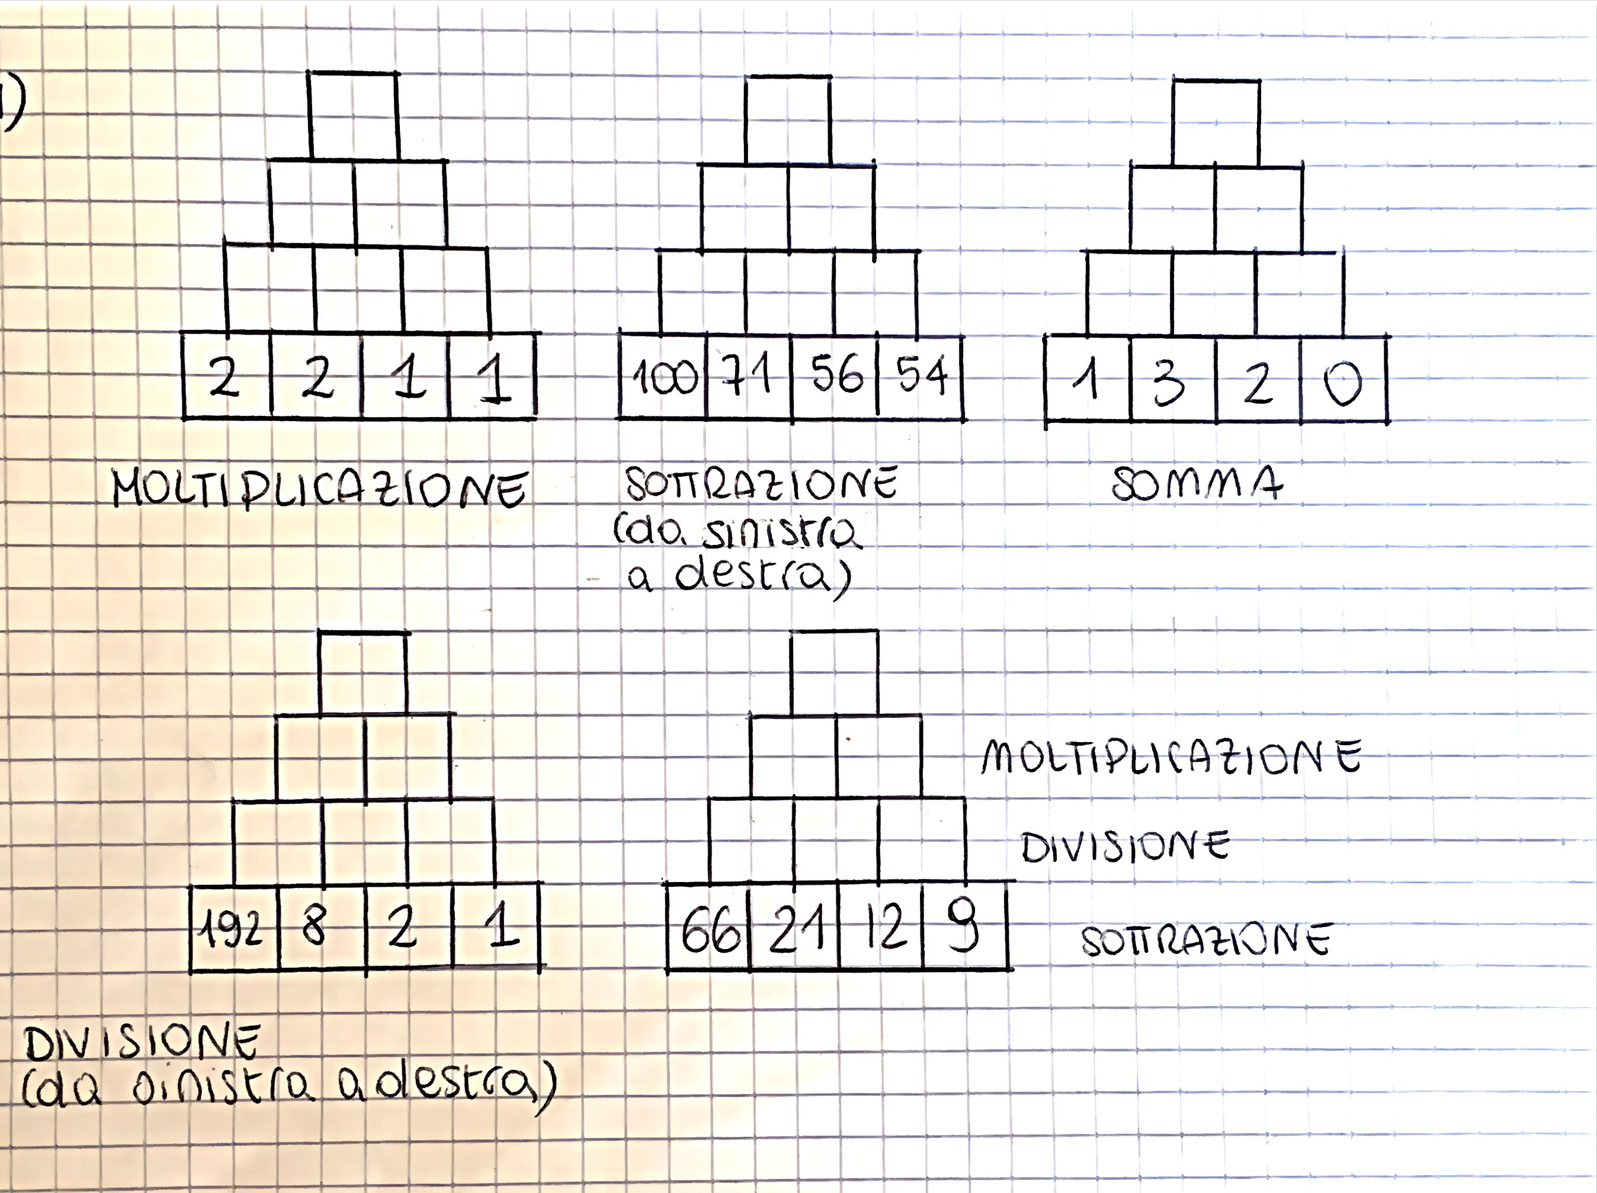
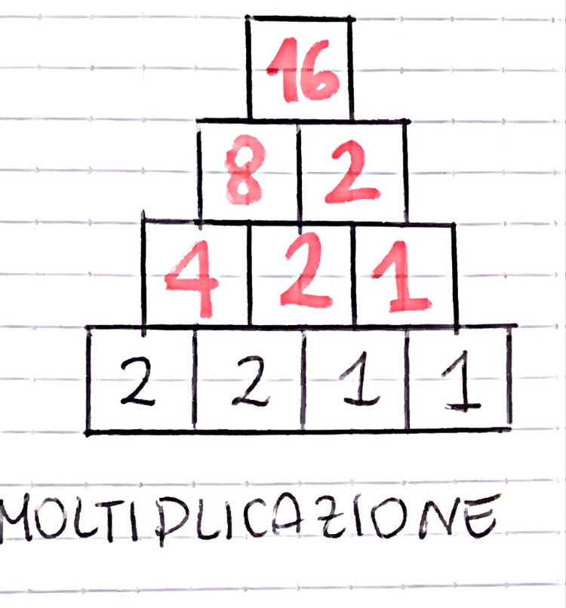
giovedì
8.00-12.30
ESEMPIO3:
In questo gioco i bambini dovranno compilare la piramide utilizzando i numeri presenti alla base e svolgendo le operazioni scritte a fianco. In cima alla piramide verrà un numero che sarà associato ad una lettera tramite lo schema rappresentato. L’insieme delle lettere creerà il nome della postazione seguente.
(In figura è rappresentato un esempio, la soluzione sarà la parola «PARCO»).

Slide 28



giovedì
8.00-12.30
ESEMPIO4:
Ad ogni squadra verrà dato un foglio con delle figure geometriche disegnate sopra, dovranno scrivere a fianco di ogni forma il nome esatto.
Una volta scritti tutti i nomi dovranno portare il foglio all’animatore che, se corretto, darà l’indizio sulla postazione seguente.
ESEMPIO5:
Ad un bivio verrà posto un cartello con sopra scritte delle coppie di numeri separate da degli spazi.
I bambini dovranno riempirli con il segno del maggiore o del minore. Una volta fatto ciò per tutte le coppie, dovranno contare i segni. Se saranno di più i segni «maggiore» allora i bambini dovranno prendere la strada di destra, in caso contrario dovranno andare a sinistra.
$$<$$
$$>$$

Slide 29
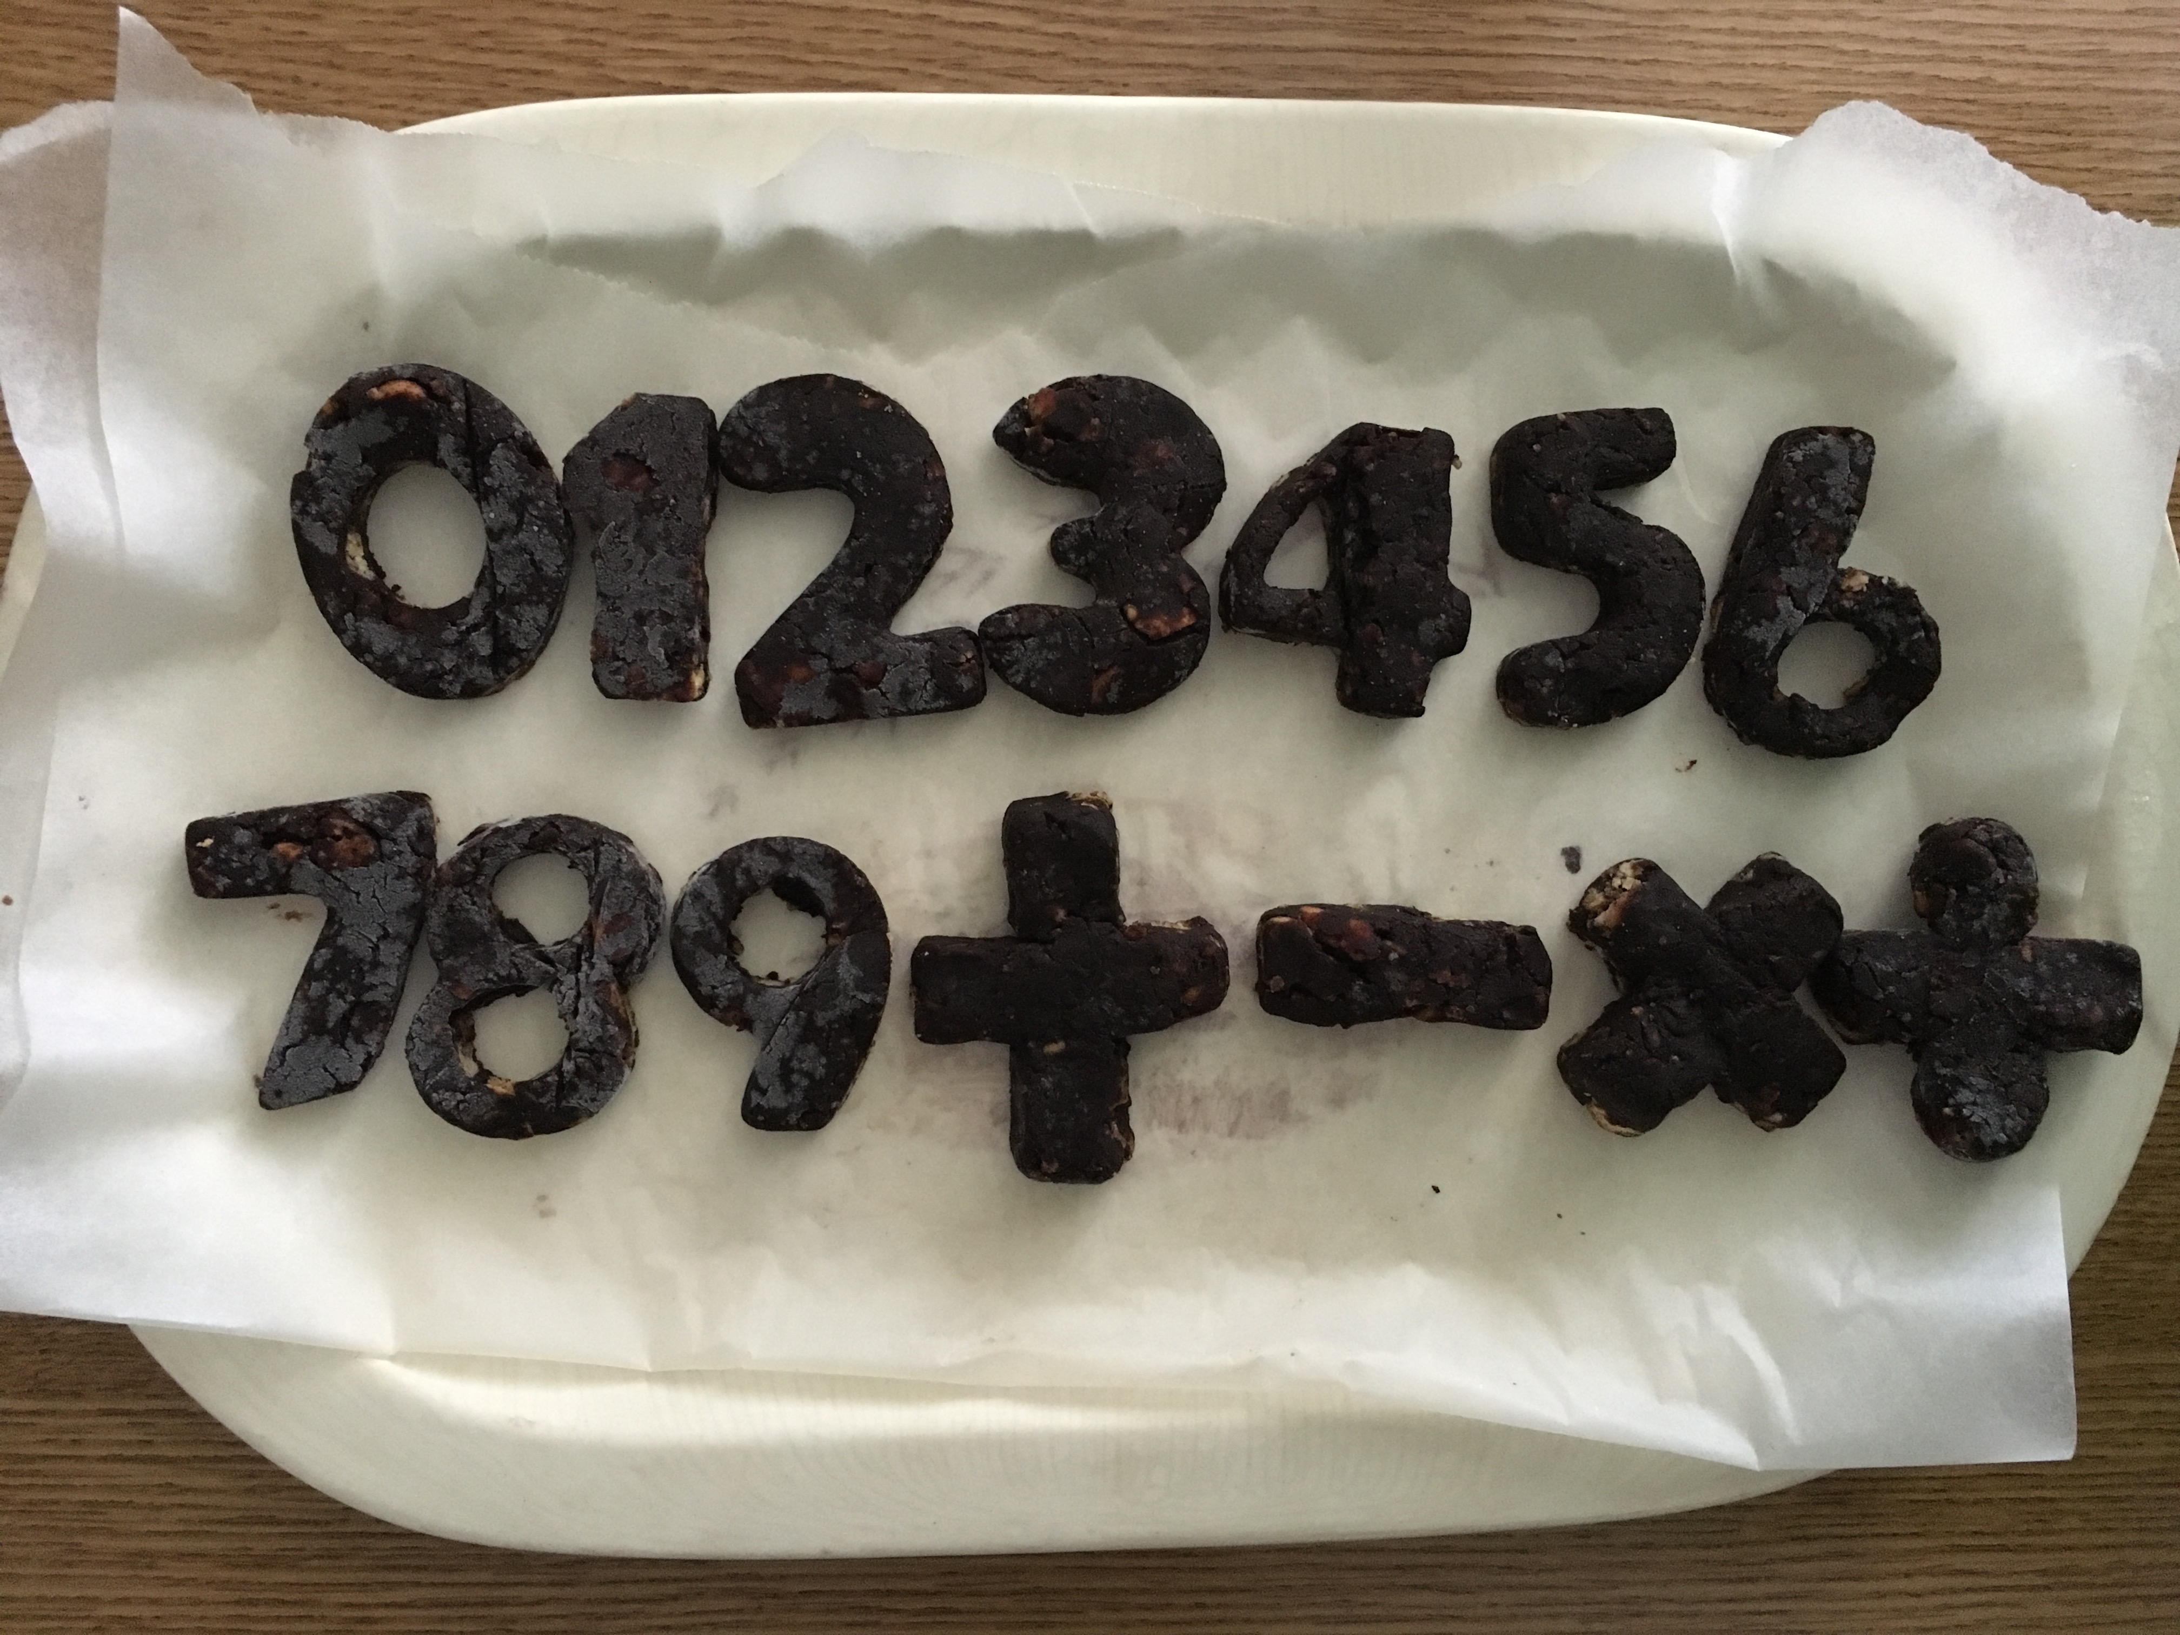
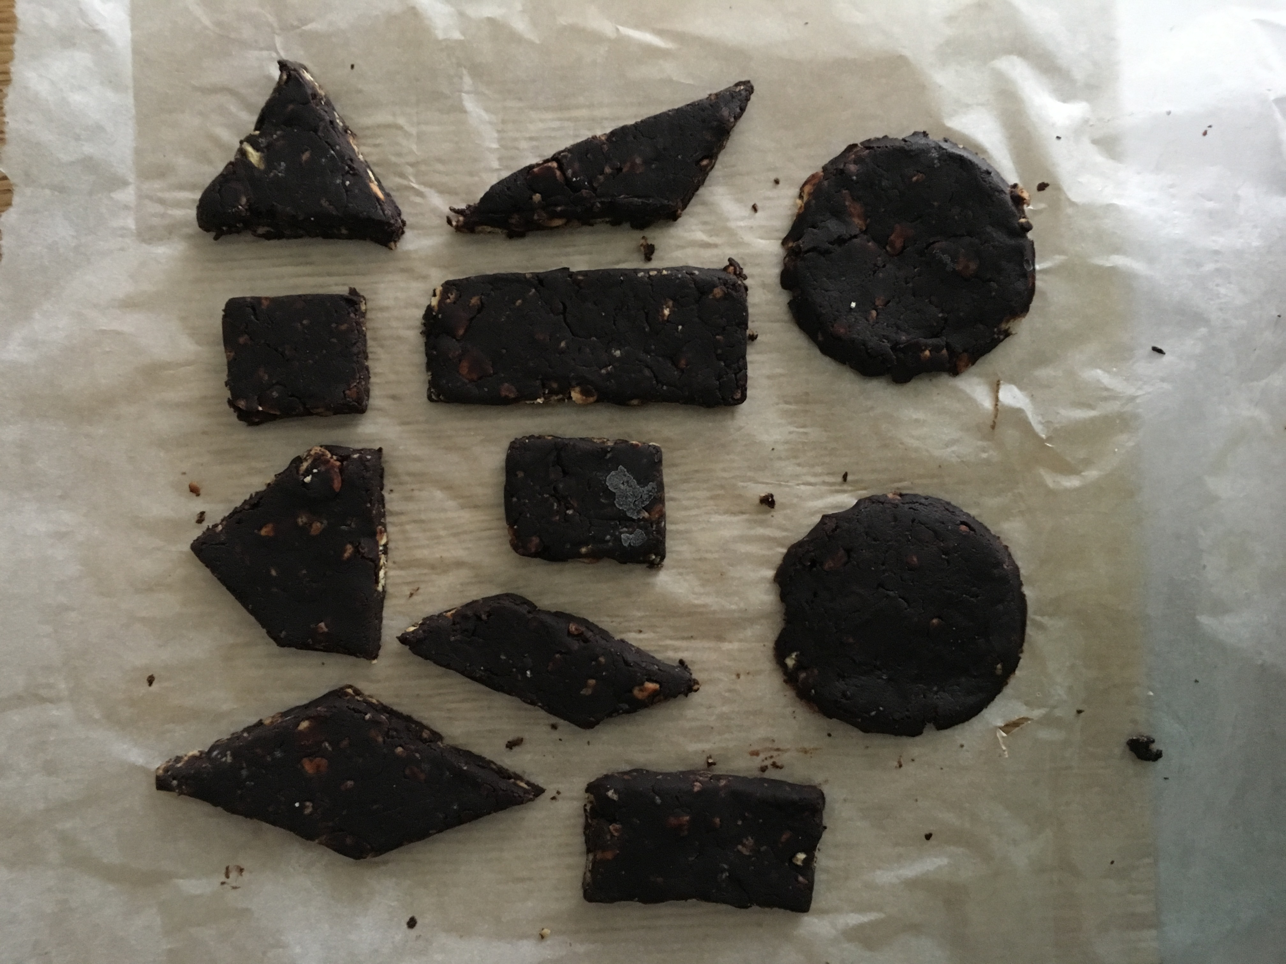
giovedì
8.00-12.30
MERENDA:
Numeri e simboli fatti con l’impasto del salame al cioccolato;
Salatini di pasta sfoglia con affettati e verdure che ricorderanno delle forme geometriche.

Slide 30
venerdì
LUNAPARK MATEMAGICO
8.00-10.00
Essendo l’ultimissimo giorno, per concludere in bellezza la settimana, verrà organizzata una giornata di svago per ragazzi e animatori che si cimenteranno in giochi e attività ambientate in un lunapark!
La prima parte della mattinata dunque, svolta all’aperto, sarà occupata dai seguenti giochi:
TIRO AL BARATTOLO: Ci saranno più piramidi costruite con i barattoli numerati. Lo scopo del gioco sarà racimolare il maggior numero di punti, dunque dovranno colpire la piramide la cui somma darà il numero maggiore. Al bambino vincitore verrà consegnato un piccolo premio;
GOAL! : I ragazzi dovranno tirare un pallone con le mani o con i piedi in modo tale da centrare i buchi tondi creati tagliando dei cartoncini, i quali avranno determinati punteggi in base alla difficoltà di mandare la palla all’interno;
ACCHIAPPA LA FIGURA: Le regole sono le stesse del famoso gioco, solo che, al posto delle talpe, i bambini troveranno delle figure con dei numeri positivi o negativi che sommati formeranno il risultato finale. Vince chi ha più punti.

Slide 31
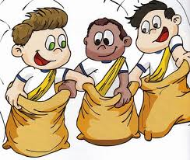
venerdì
8.00-10.00
CORSA CON I SACCHI: i bambini, distribuiti in modo omogeneo in file, dovranno mettersi con i piedi all’interno di un sacco, e al via, dovranno arrivare dall’altra parte del campo nel minor tempo possibile. La variante è che si svolgerà come una staffetta: parte il primo bambino, arrivato nel punto in cui trova il secondo si toglierà il sacco e lo darà al compagno che potrà partire solo quando il primo avrà messo in ordine una serie di numeri dal minore al maggiore. Quando avrà trovato la successione giusta, allora partirà il secondo bambino. Vince la squadra in cui tutti i bambini finiscono il percorso.
BOWLING CON LE FIGURE: Le regole non cambiano dal bowling normale, i birilli invece di avere la forma solita, avranno delle forme geometriche al posto della testa del birillo.

Slide 32
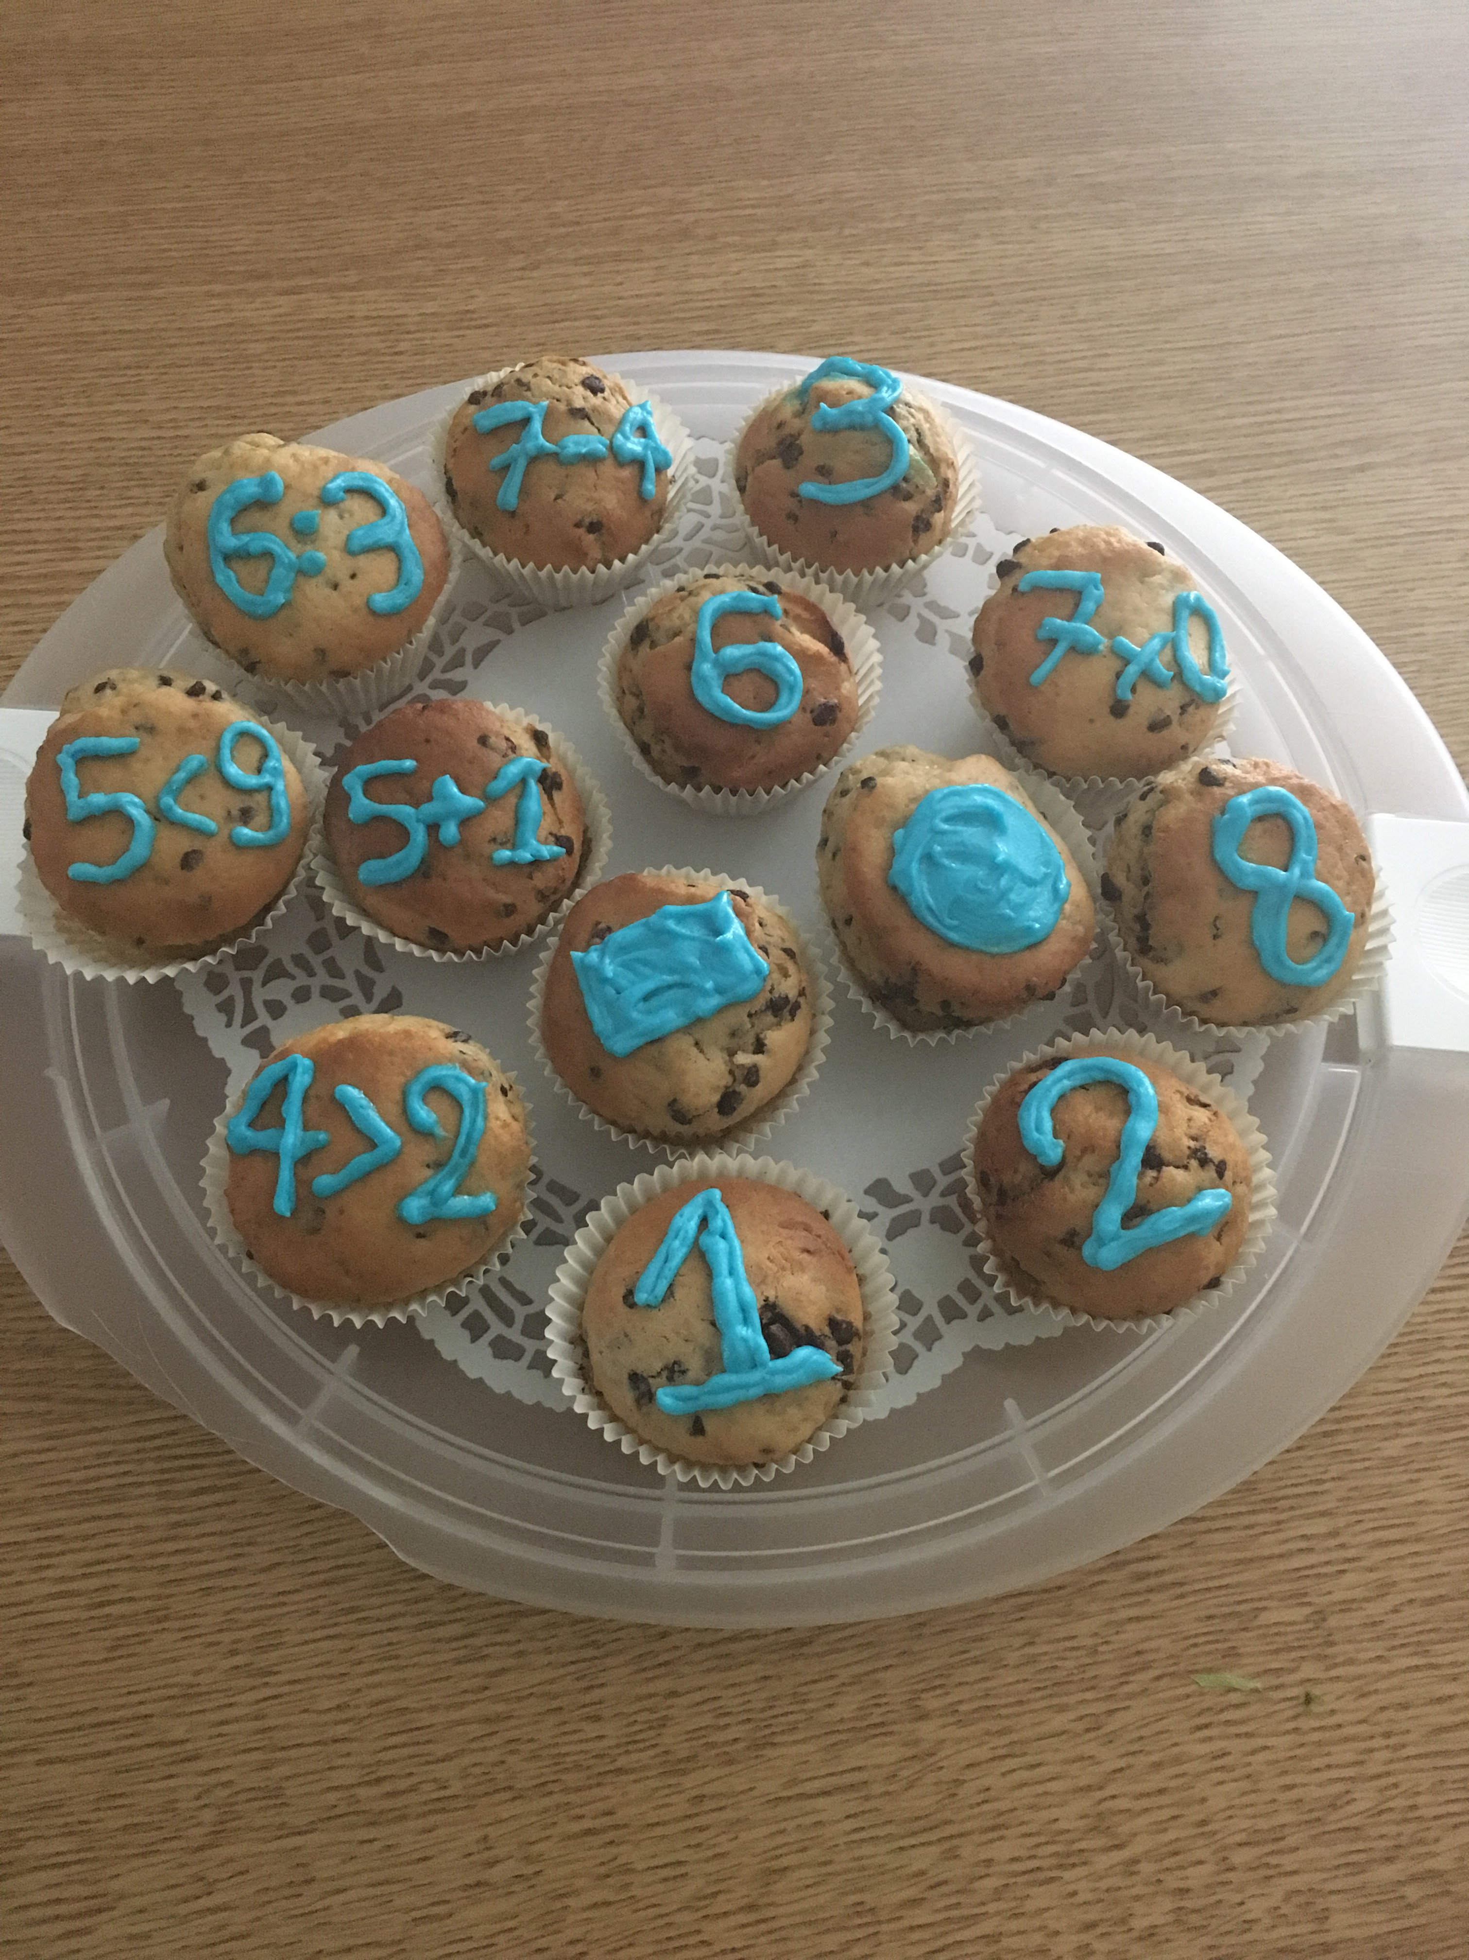
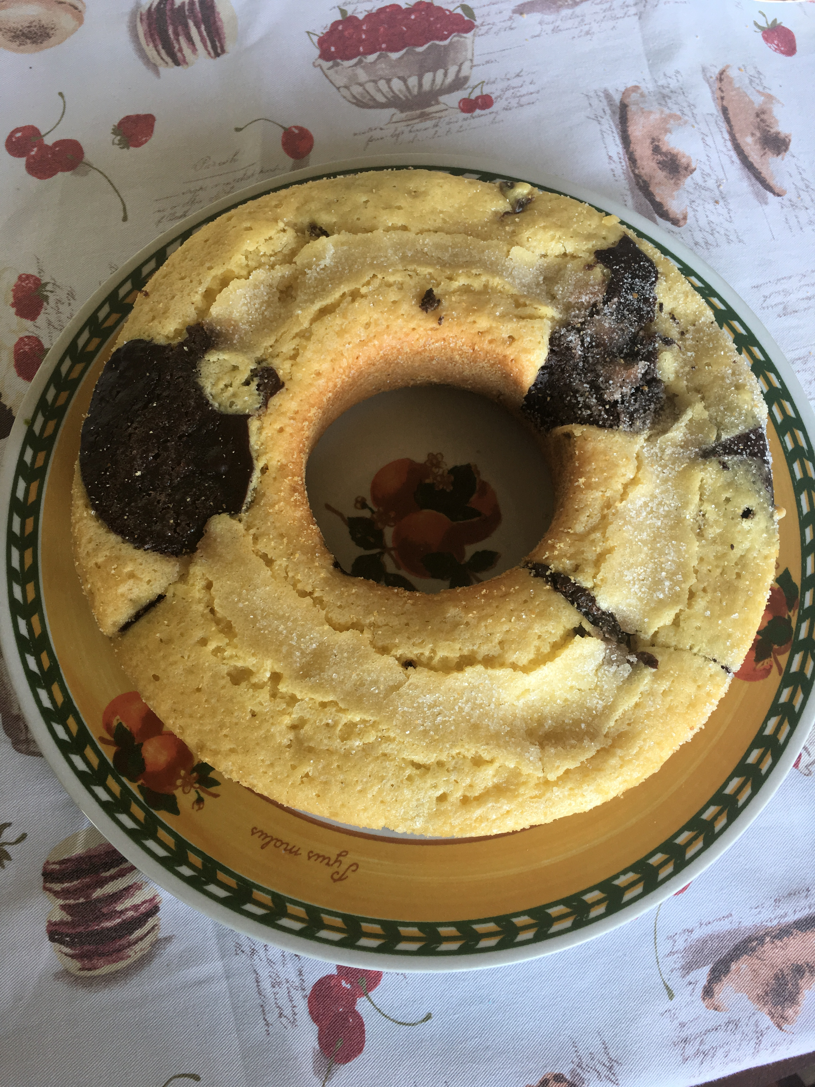
venerdì
MERENDA:
Considerando che il venerdì sarà il giorno conclusivo, le merende verteranno sui principali argomenti della settimana:
«Torta toro» con la tipica forma a ciambella al gusto di cioccolata e vaniglia;
Muffin numerici e simbolici;
Verrà riproposto un misto di stuzzichini e salatini già assaporati precedentemente.
10.00-10.30

Slide 33

venerdì
10.30-12.30
Dopo la merenda, il clima si farà più magico. I bambini entreranno nello spazio chiuso, il quale, durante la mattinata è stato allestito come un grande stand nel quale alcuni animatori saranno dei prestigiatori. Essi saranno dietro un tavolo e svolgeranno delle magie ai bambini. La capacità dell’animatore starà nel far sorprendere i ragazzi e nel fare in modo che loro siano in grado di replicare la magia!

Slide 34
venerdì
10.30-12.30
MAGIA1: IL MAGICO 9
Esecuzione: bisognerà seguire 3 passi:
Pensare a un numero intero composto da due sole cifre (ad esempio: 85);
eseguire la somma di queste due cifre (85 →8+5 = 13);
sottrarre il risultato così ottenuto dal numero scelto prima (85–13 = 72);
se come risultato è venuto un numero composto da una sola cifra fermarsi qui; altrimenti, eseguire la somma delle sue cifre (72 → 7+2 =9).
A questo punto, verrà chiesto ai bambini di dire in coro il risultato ottenuto. La sorpresa starà nel fatto che tutti diranno il numero 9.

Slide 35
venerdì
10.30-12.30
MAGIA2: TOMBOLA
Esecuzione: L’animatore scriverà il numero 9 su un foglio di carta (senza farlo vedere al pubblico); poi, lo ripiegherà e lo inserirà in una busta.
Posizionerà sul tavolo un tabellone della Tombola e chiamerà un bambino dandogli la seguente serie di istruzioni:
Posiziona uno stuzzicadenti sul tabellone, in un punto a tua scelta, in modo da toccare tre numeri (ad esempio: 87, 88 e 89);
esegui la somma delle cifre dei tre numeri (nel nostro caso: 8+7+8+8+8+9 = 48);
posiziona lo stuzzicadenti in un altro punto del cartellone, in modo da toccare tre nuovi numeri (ad esempio: 27, 36 e 45);
esegui, anche questa volta, la somma delle cifre dei tre numeri scelti (nel nostro caso: 2+7+3+6+4+5 = 27).
esegui il prodotto tra i due risultati così ottenuti (nel nostro caso: 48x27 = 1296);
esegui la somma delle cifre del numero così ottenuto, ripetendo eventualmente tale operazione, finché non ti rimane una sola cifra (nel nostro caso: 1+2+9+6 = 18; 1+8 = 9)
L’animatore aprirà poi la busta e mostrerà che aveva previsto proprio il numero 9.

Slide 36
venerdì
10.30-12.30
MAGIA3: CALCOLO CON I PIEDI
Esecuzione: L’animatore impartirà al bambino le seguenti istruzioni :
scrivi il tuo numero di scarpe, senza prendere in considerazione eventuali mezze misure (per esempio: 39);
moltiplica per 100 questo numero (39x100 = 3900);
sottrai dal numero così ottenuto il tuo anno di nascita (per esempio: 1975 e, quindi: 3900-1975 = 1925);
A questo punto l’animatore chiederà al bambino di comunicare il risultato che ha ottenuto e riuscirà ad indovinare l’età e il numero di scarpe del suddetto.
Infatti basterà sommare l’anno in corso al risultato ottenuto e si otterrà un numero a 4 cifre, le prime 2 indicheranno il numero di scarpe e le seconde l’età del bambino.

Slide 37

venerdì
10.30-12.30
MAGIA4: BOLLE BOLLICINE
Esecuzione: Lo scopo di questo laboratorio sarà sorprendere i bambini facendo vedere che qualunque sia la formina da cui parta una bolla di sapone, il risultato sarà sempre una bolla sferica. Nonostante i bambini non potranno capire il perché, almeno si incuriosiranno e la considereranno come una magia.

Slide 38
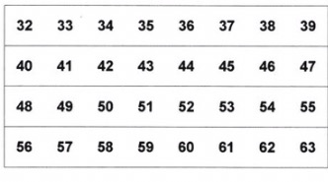
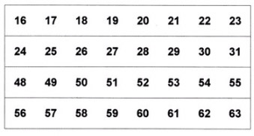
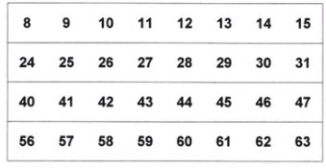
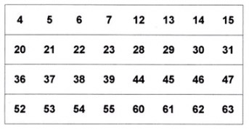
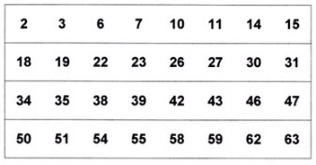
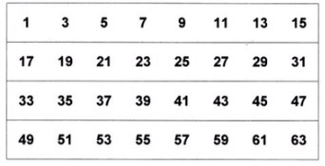
venerdì
10.30-12.30
MAGIA5: TABELLE MAGICHE
Esecuzione: L’animatore chiederà al bambino di pensare ad un numero da 1 a 63, poi gli mostrerà le 6 tabelle rappresentate in figura e si farà indicare in quali tabelle è presente il numero scelto.
L’animatore sarà allora capace di indovinare il numero semplicemente sommando i numeri in alto a sinistra.

Slide 39
venerdì
10.30-12.30
MAGIA6: CARTE
Esecuzione: L’animatore preparerà un mazzetto di 21 carte diverse.
Farà poi scegliere la carta al bambino, la reinserirà nel mazzo e lo farà mischiare dal suddetto. Disporrà le carte in 3 file (Importante: mettere la prima carta nella fila 1, la seconda nella fila 2, la terza nella fila 3, e poi nuovamente la quarte nella fila 1, la quinta nella fila 2 e così fino all'ultima carta) e chiederà di dire solamente in quale delle tre file si trova la carta scelta, senza indicare qual è la carta.
Ricomporrà il mazzetto mettendo la fila di carte indicata nel mezzo.
Ripeterà la procedura per altre 2 volte, quindi 3 volte in tutto e sarà così capace di indovinare la carta. Infatti sarà sempre l’undicesima.

Slide 40
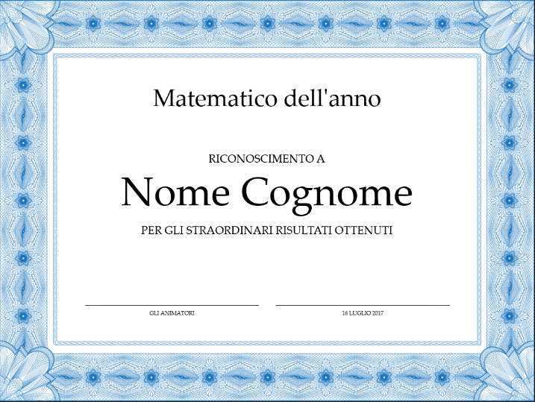
venerdì
10.30-12.30
CONCLUSIONE: Alla fine di tutta la giornata ci saranno i saluti per concludere la settimana. Gli animatori assegneranno ad ogni bambino un simpatico attestato della partecipazione al grest come quello rappresentato in figura.
Ai genitori verrà offerto un buffet con dolci e salatini che richiameranno le diverse merende, assaggiate dai loro figli, durante la settimana.
Tassini Maddalena
Tormen Giada

